Slide 1
語音壓縮 期末專題
─ 貪食蛇
C108151131 賴冠綸

Slide 2
目錄
功能說明 & 開發動機
程式架構圖（Structure Chart）
I/O Interface
參考資料與文獻

Slide 3
功能說明 & 開發動機
其實就是很簡單的貪食蛇玩法。
在遊玩時有BGM及音效播放。
雖然是語音壓縮，但我想到老師教過Console的操作及PortAudio+Sndfile的使用，讓我想到Console+音樂。
再來因為對遊戲很有熱誠，加上小時候對於Console Game的印象深刻，因此決定從Console Game下手。
再來原本想做大型一些的遊戲，但礙於我時間有限，因此決定僅做小小的遊戲就好。

Slide 4
程式架構圖（Structure Chart）
Main
Game
Class
Game Object
Get coin,create thread
And call
Coin Audio Object
GameOver
play gameover music
Create thread,
play BGM loop.
GameOver Audio Object
BGM Object
Audio Class

Slide 5
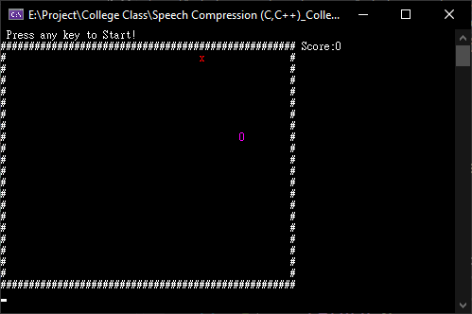
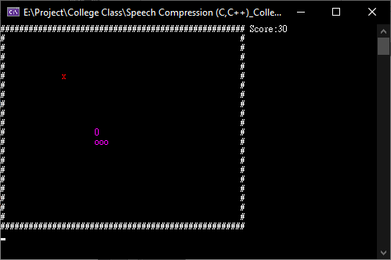
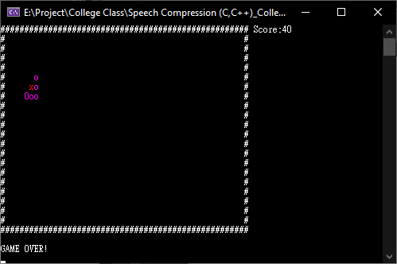
I/O Interface
鍵盤之上下左右控制，ESC可離開遊戲

Slide 6
參考資料與文獻
之前的作業及老師的PPT。
基本上都來自我自己。
BGM與音效來源（無營利，僅做學習用途）：
BGM – YOASOBI「夜に駆ける」
https://www.youtube.com/watch?v=sHsqavJpBNU&t
Game Over Audio – Game Over (8-Bit Music)
https://youtu.be/br3OzOrARh4
Coin Audio – 8-Bit Coin – Sound Effect – Copyright Free（僅取前1秒）
https://www.youtube.com/watch?v=Wp5oAY6feDY

